Slide 1

BÀI 10:
LỚP HỌC SẠCH, ĐẸP

Slide 2
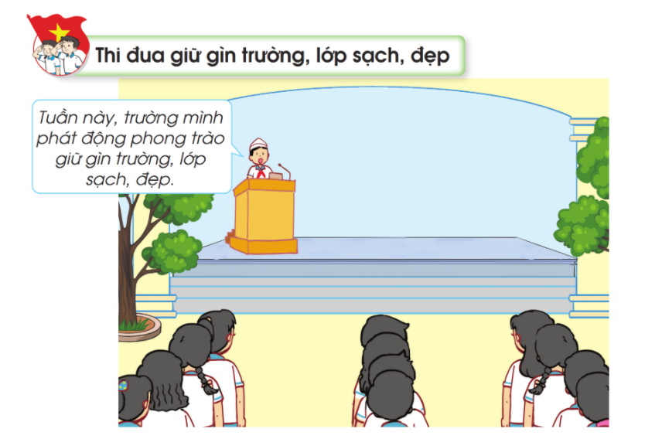

Slide 3
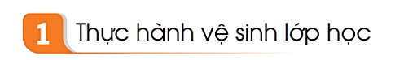
BẢNG PHÂN CÔNG CÔNG VIỆC
Lau tủ đựng đồ | TỔ 1
Lau bảng, lau cửa | TỔ 2
Lau bàn ghế | TỔ 3, 4
Nhặt rác trong lớp | TỔ 5, 6

Slide 4
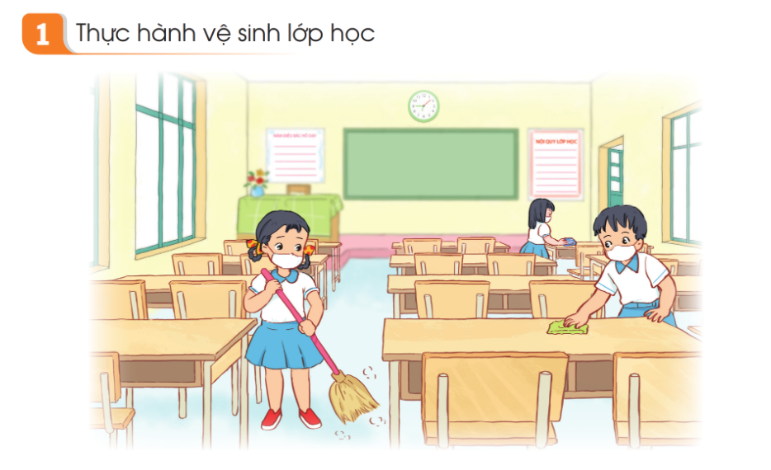
Chúng mình cùng nhau vệ sinh lớp học nào…

Slide 5

KẾT LUẬN
Vệ sinh lớp học gọn gàng, sạch sẽ tạo ra môi trường thuận lợi cho hoạt động dạy và học của cả thầy và trò.
Mỗi thành viên trong lớp đều có trách nhiệm giữ gìn vệ sinh lớp học sạch đẹp.

Slide 6
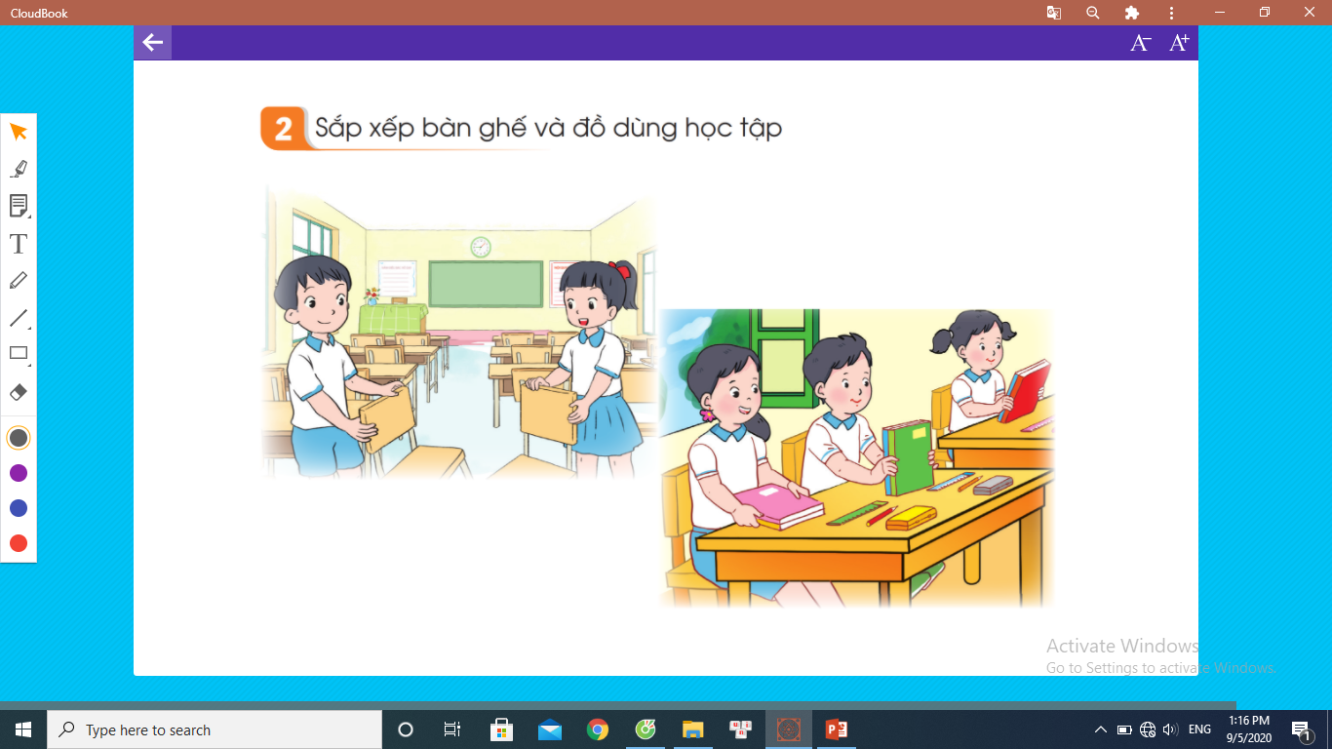
Sắp xếp ngăn bàn
Sắp xếp tủ cá nhân
Kê xếp bàn, ghế

Slide 7
Con cảm thấy như thế nào khi thực hiện việc giữ gìn lớp học sạch, đẹp?

Slide 8
KẾT LUẬN
Sắp xếp đồ dùng học tập cá nhân gọn gàng, ngăn nắp giúp cho việc học tập trở nên thuận tiện và hiệu quả hơn.
Mỗi HS đều có trách nhiệm sắp xếp đồ dùng học tập cá nhân gọn gàng, ngăn nắp cả ở trên lớp và ở nhà.

Slide 9
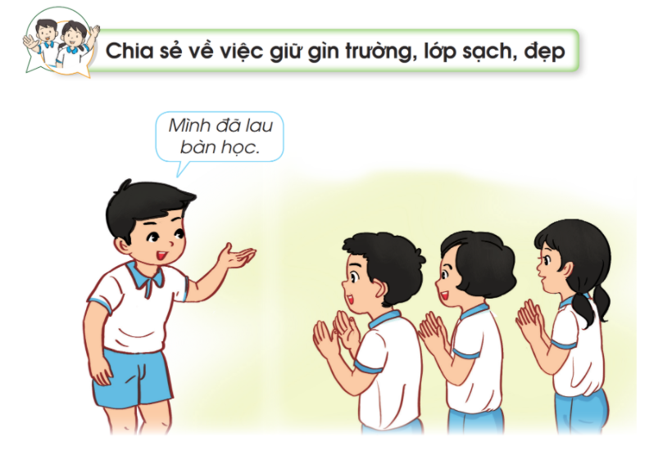

Slide 10

Củng cố - Dặn dò

Slide 11





Tạm biệt và
hẹn gặp lại!

